Slide 1
Мама, я могу говорить!!!
Рекомендации родителям по запуску речи у детей
2-3 лет
Подготовила: воспитатель Тумасова Светлана Николаевна

Slide 2
Ориентиры развития речи ребенка раннего возраста
Уважаемые родители, если вашему ребёнку уже исполнилось 2,5-3 года, а он еще не говорит, общается с вами посредством мимики, жестов, отдельных звуков, это означает, что пора действовать, даже если в семье есть родственники, которые заговорили поздно.
Отметим некоторые значимые вехи:
3-6 месяцев – ребенок пробует артикуляционный аппарат в действии и произносит много звуков.
1 год – понимает названия предметов, узнает изображения на картинках, первые слова «мама», «дай», при хорошей норме развития до десяти слов.
2 года – увеличения пассивного словаря (понимания речи взрослого), увеличение активного словаря (самостоятельное использование слов) до 80, построение простой фразы из 3-4 слов.
3 года – увеличение активного словаря до 150 слов, использование распространенных фраз, ребенок много и хорошо говорит, читает стихи наизусть.

Slide 3
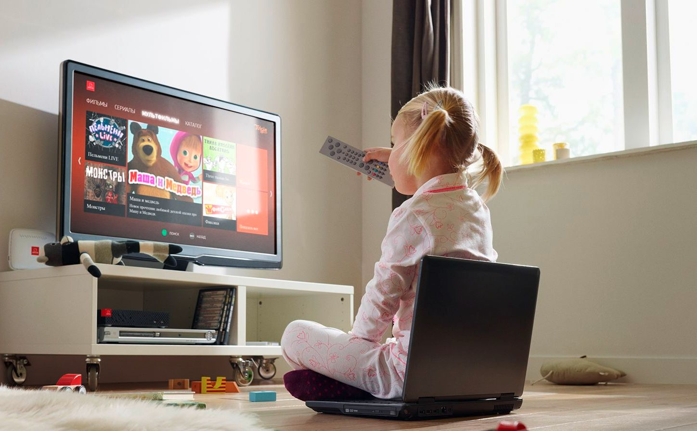
Некоторые заблуждения и ошибки родителей
Родители довольно, в выражении нежных чувств, подражают малышу, нарочно искажают свою речь. Степень этих искажений крайне разнообразна и поэтому могут нанести вред многим компонентам речевой системы ребенка. Тем самым, родители сами лишают своего ребенка мотивации к овладению полноценной речи
Быстрая и неразборчивая речь родителей, также наносит сильнейший урон в овладении ребёнком правильной речью. Ребенок не может разобрать услышанное, а следовательно не сможет полноценно воспроизвести это – речь становится «неряшливой» - в словах пропадают окончания, нарушается слоговая структура и согласование слов в предложении
Темпы развития современного технического прогресса, чаще всего, имеют пагубное влияние на развитие речи ребенка раннего возраста. Игры на планшете, мультики, «говорящие» медведи и куклы чаще вредны для ребёнка. Когда ребёнку отводится роль пассивного наблюдателя, необходимости говорить просто не возникает.
Современный темп жизни и необходимость родителей в интенсивной отдаче рабочему процессу и карьерному росту, к сожалению, не могут не сказываться на развитии речи ребёнка – уставший родитель основная беда в усвоении речи ребенком. Родители не успевают полноценно контактировать с ребенком, уделять ему достаточного для полноценного развития времени. В следствие чего, у современных дошкольников наблюдается оскуднение словарного запаса.

Slide 4
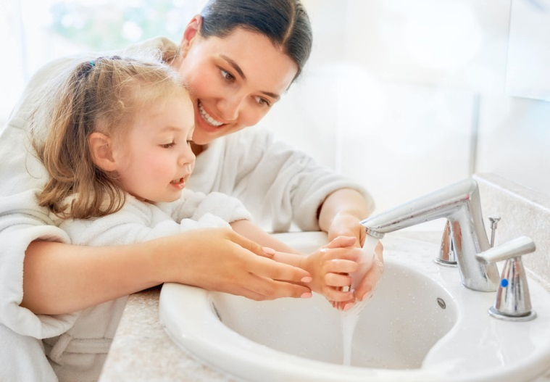
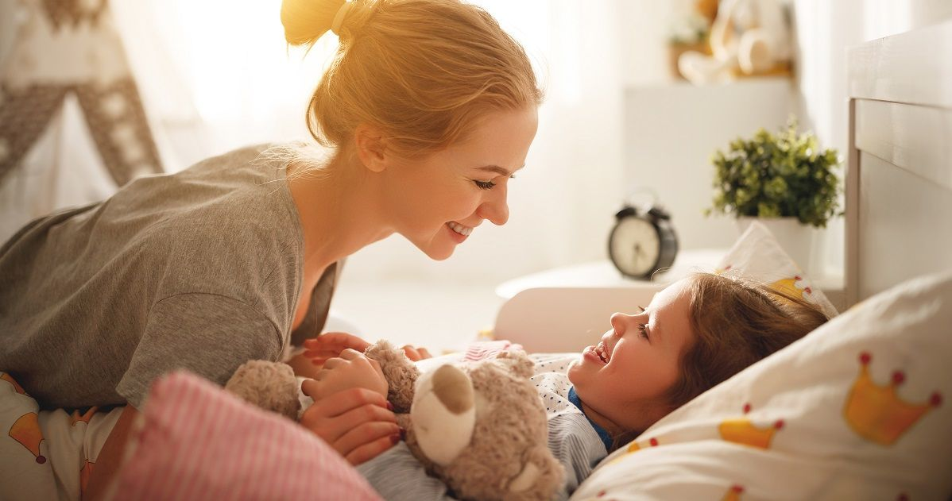
Рекомендации родителям по «запуску» речи детей 2-3 лет
При отсутствии речи у ребенка, ее «запуск» ведется ежедневно в процессе режимных моментов:
Общаемся с ребенком в режиме одностороннего диалога - взрослый не просто рассказывает и комментирует все увиденное ребенку, а обозначив какую-то ситуацию, постоянно задает по ней вопросы. Такие ситуации берутся ежедневно из бытовых моментов. Пример. «Саша, пошли мыть руки! Саша, что мы пойдем делать?» Взрослый сам же и отвечает, дает речевой образец – «Мыть руки!» «Что мы пойдем мыть? Руки или ноги? – руки»
Не поправляем ребёнка (в начале процесса запуска речи) если он повторяет или отвечает с искажением слов, а снова даем верный образец - «Пошли гулять? Куда мы пойдем?» Ребенок отвечает: «ять». Взрослый: «Правильно, гулять!»
Нужно стараться говорить одними и теми же словами, короткими фразами.
Петь колыбельные. Они очень важны в процессе овладения ребенком речью. От того, какие песни пела ребенку мать, и пела ли она их вообще, зависит характер маленького человека, его физическое здоровье, степень его психологической устойчивости. Чтение и пение колыбельных развивают память, обогащают словарный запас, развлекают и одновременно успокаивают ребенка.

Slide 5
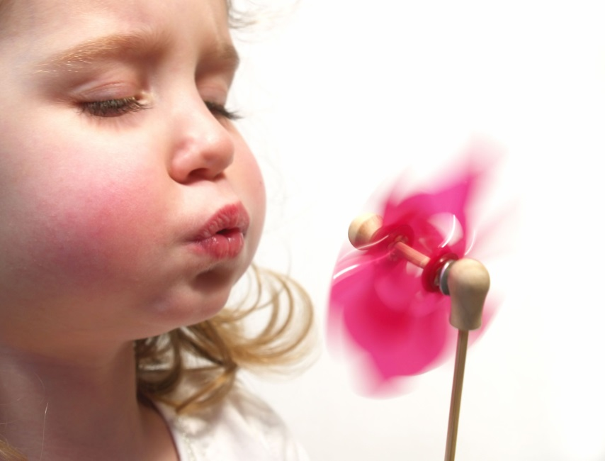
Рекомендации родителям по «запуску» речи детей 2-3 лет
2. Выполнять простую артикуляционную гимнастику:
Важно говорить с ребенком так, чтобы глаза родителя были на одном уровне с его глазами, чтобы он хорошо видел артикуляцию. Следует петь и говорить четко, немного утрированно так, чтобы ребенок видел органы артикуляции. Практиковать изолированное звукопроизношение, делая акцент на более трудные звуки (например, [р]). Специально открывать рот пошире, чтобы ребенок мог увидеть движения языка.
«Бегемотик» (широко открываем ротик), пропевая звук АААА, «Кит» (улыбочка) можно спеть звук ИИИИ, «Слоник» (губки вперед трубочкой) можно спеть звук УУУУУ.
Варьировать голос по высоте и силе в процессе звукоподражания
Развитие дыхания (очень важно для речи!) – выдуваем мыльные пузыри, дуем на перышки, ватку, дуем в трубочки, свистки, дудочки, сдуваем «шапочку» с одуванчика. В процессе приема пищи, показываем как остудить еду с помощью выдуваемого воздуха. Стараемся следить чтобы воздушная струя становилась раз от разу длиннее и сильнее.

Slide 6
Рекомендации родителям по «запуску» речи детей 2-3 лет
3. Важен эмоциональный контакт с ребенком и эмоционально выразительный разговор, интонированное чтение сказок, потешек. Почему это важно? Потому что маленький ребенок, в первую очередь воспринимает интонацию, а уж затем смысл слов. Эмоционально окрашенную речь ему легче воспринимать, так проще запоминаются новые слова.
Учим ребенка слушать книги:
1 этап - рассматривание книг вместе с ребенком.
2 этап - драматизации с игрушками.
3 этап - рассказывание сказки или коротенькой истории из книжки (именно рассказывание: облегченными словами, короткими фразами, понятными ребенку).
Декламирование стихов ребенку. Это один из самых действенных приемов. Как же правильно читать стихи ребенку?
Сажаем ребенка на колени и, покачивая малыша, декламируем медленно и монотонно без выражения стихотворение, растягивая гласные. Этот прием называется мелоритмодекламация, и он очень действенен для запуска речи у неговорящего ребенка. Например, Му-ха, му-ха, Цо-ко-туха, по-зо-ло-чен-ное брю-хо и т.д. После нескольких раз чтения стихотворения ребенку таким образом в конце строки делаем паузу, давая возможность малышу закончить фразу. (все стихи К. И. Чуковского, А. Барто, Е. Благилиной, И Токмаковой, С. Маршака, русские народные потешки)

Slide 7
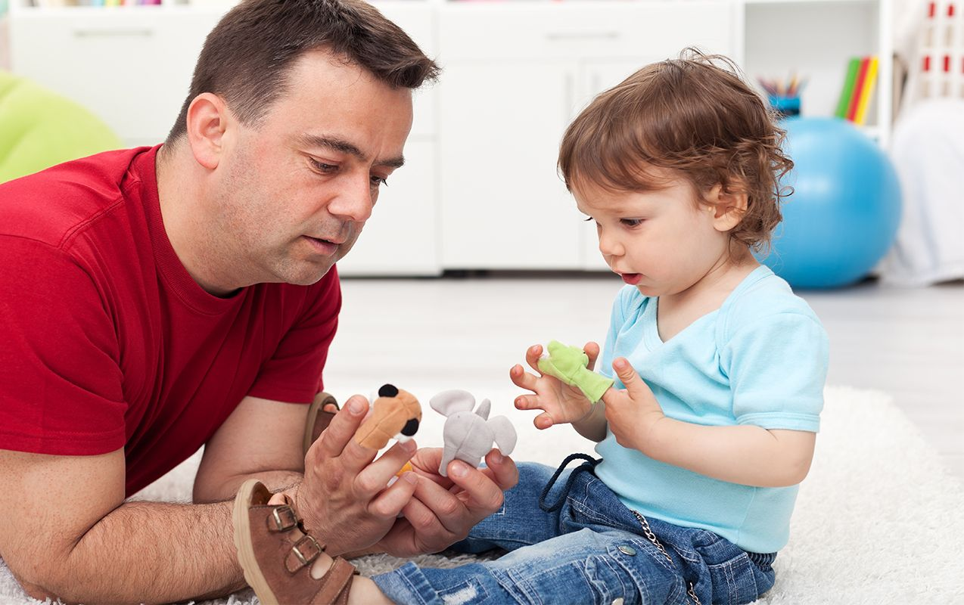
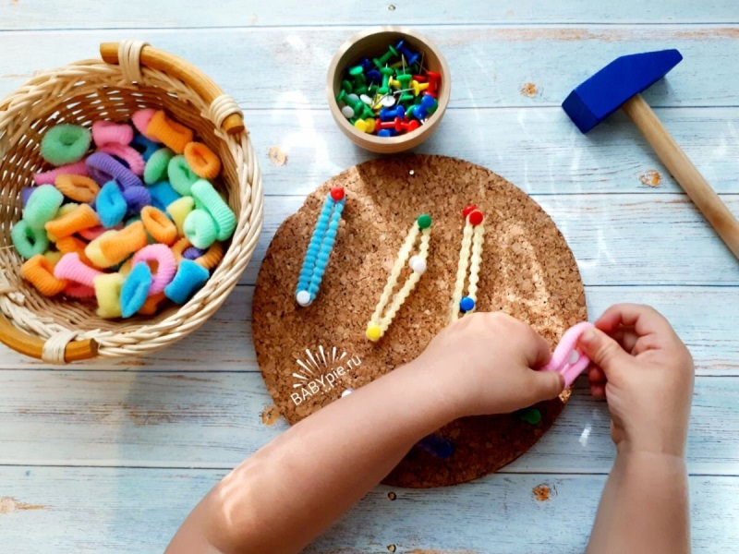
Рекомендации родителям по «запуску» речи детей 2-3 лет
4. Называйте вещи своими именами (особенно актуально для детей, которые уже начали говорить и накапливать активный словарный запас). Например, вместо того, чтобы на каждый вид транспорта постоянно говорить ребенку "бибика или машинка", говорите: машина, легковой автомобиль, автобус, троллейбус, трамвай, трактор, экскаватор, грейдер и т.д.
5. Не старайтесь говорить все слова только лишь в уменьшительно-ласкательной форме. Проговаривайте их как в полной (например: курица), так и в уменьшительно-ласкательной форме (курочка). И не забывайте про синонимы, чтобы обогащать словарь (наседка, клушка, несушка и т.д.). Употребляйте уменьшительно-ласкательные формы адекватно ситуации. Например: малыш насыпает в формочку песочек; а экскаватор высыпает песок.
6. Стараться не вставлять в каждую свою фразу бессмысленных восклицаний: ой, какой!, ой, какая! Заменяйте эти слова на информативные: желтый, большой, твердый и т.д.
7. Когда играете с малышом в игрушки, вместо указательного местоимения “это” (например, “возьми это, ставь сюда”) называйте конкретные существительные для развития пассивного словаря. Например, возьми маленький кубик и поставь его на большой.
8. Последняя рекомендация, но не в коем случае, не по её значению, это развитие общей крупной и мелкой моторики – простая зарядка и манипуляции с предметами и материалами значительно ускорят речевое развитие ребёнка.

Slide 8
Удачи! Спасибо за внимание!

